Slide 1


通信工程设计
通信工程类别简介
电子信息学科研究院
彭泓森 讲师
Notes:
本次要探讨的是通信工程设计，聚焦于通信工程类别简介。通信工程作为电子信息领域的重要分支，与我们的生活和社会发展紧密相连。了解通信工程类别，能让我们清晰把握不同工程的特点和应用场景。

Slide 2
目 录
一、有线通信工程
二、无线通信工程
三、其他类别工程介绍
Notes:
本次演讲将围绕通信工程设计展开，主要涵盖三大类别工程。 首当其冲的是有线通信工程，其作为通信网络的基础支撑，包括光缆、电缆、管道、杆路以及PON接入等工程。全光网是未来趋势，光缆工程至关重要；电缆工程则因“光进铜退”逐渐式微。 其次是无线通信工程，也叫基站工程，直接承担与用户的数据传输任务。移动通信基站工程是重点，包括基站主设备、配套设备和附属设备。主设备又分为早期的BTS设备和如今广泛使用的分布式设备BBU+RRU。 最后是其他类别工程介绍，虽未详细展示，但想必也是通信工程设计中不可或缺的组成部分。

Slide 3
一、有线通信工程
光缆工程：设计内容包括光缆的选型、光缆芯数的确定、光缆成端、光缆配盘、光缆敷设、光缆交接箱和分线箱、终端盒的设立等。全光网是通网络发展的必然趋势，所以光缆工程是学习的重点。
电缆工程：设计内容包括电缆的选型、电缆容量、配线方式、电缆成端、电缆配盘、电缆敷设、电缆分配、电缆交接箱和分线箱（盒）的设立等。目前，全国范围内都在大力推进光进铜退工程，随着光缆的到楼和入户，电缆将逐渐退出历史舞台。所以本课程中，我们不要求对电缆方面花大气力学习，了解基本知识，能够满足退铜工程需要即可。
Notes:
有线通信工程包含光缆工程和电缆工程。光缆工程设计涵盖选型、确定芯数、成端、配盘、敷设，以及交接箱、分线箱和终端盒设立等。全光网是通信网络的未来方向，这意味着光缆工程在通信领域愈发重要，所以是我们学习的重点。 电缆工程设计包括选型、确定容量、配线、成端、配盘、敷设、分配，以及交接箱和分线箱（盒）设立等。当下全国大力推进光进铜退工程，随着光缆普及到楼和入户，电缆会逐渐被淘汰。因此在本课程中，大家了解电缆基本知识，满足退铜工程需求即可。

Slide 4
一、有线通信工程
管道工程：包括管道路由、管道容量、人手孔位置及规格的确定和一些有特殊要求的施工工艺等。
杆路工程： 包括杆路路由、电杆位置、吊线程式、电杆的加固及接地、拉线、撑杆等。
PON(Passive Optical Network，无源光网络)接入工程：用户采用PON技术接入的全套设计，包括光缆工程、用户端设备安装、综合布线等。
Notes:
有线通信工程除了之前提到的光缆和电缆工程外，还包括管道工程、杆路工程和PON接入工程。管道工程需确定管道路由、容量、人手孔位置及规格，还要掌握特殊施工工艺，这就像搭建城市的地下脉络，每一处规划都影响着通信的流畅。 杆路工程涉及杆路路由、电杆位置等多项内容，好比通信的“骨架”，稳固的杆路是通信稳定的保障。 PON接入工程则是为用户提供全套的PON技术接入设计，涵盖光缆工程、设备安装和综合布线等，是将通信网络延伸到用户端的关键环节，为用户带来高效便捷的通信体验。

Slide 5
二、无线通信工程
无线通信工程又叫基站工程，在通信网络中直接负责和用户进行数据的传送。本节课我们重点学习其中的移动通信基站工程部分。移动通信基站工程的主要内容是安装基站设备，基站设备一般分为三部分：
基站主设备、配套设备和附属设备。
基站主设备是指基站收发信机。可看作一个无线调制解调器，负责移动信号的接收、发送处理。
常见的基站主设备有两种，一种是早期的BTS(基站收发信台，Base Transiver Station)设备，一种是分布式设备BBU(室内基带处理单元，Building Baseband Unit)+RRU(射频拉远单元，Remote Radio Unit)。
由于近年来分布式设备使用更广泛，下面我们重点介绍分布式设备。
Notes:
无线通信工程也被称作基站工程，它在通信网络里扮演着和用户直接进行数据传送的关键角色。本节课聚焦于移动通信基站工程。其主要工作是安装基站设备，这些设备大致可分为主设备、配套设备和附属设备三部分。 基站主设备即基站收发信机，可把它想象成无线调制解调器，负责移动信号的接收与发送处理。常见的主设备有早期的BTS设备和分布式设备BBU + RRU。鉴于近年来分布式设备的应用愈发广泛，接下来我们着重探讨分布式设备。

Slide 6
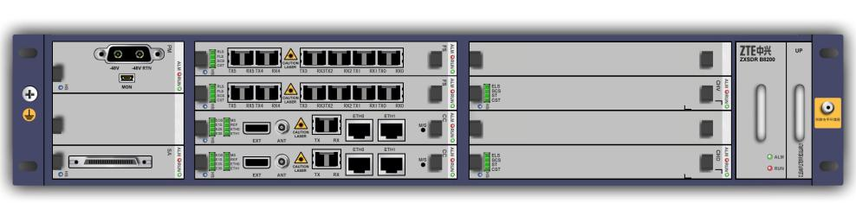
二、无线通信工程----主设备之BBU
BBU功能:完成基带信号处理(如编码、调制、资源调度等)，集中部署于机房
演进方向:从专用便件向通用服务器平台过渡，逐步支持虚拟化功能。
电源模块PM
网络交换模块FS
基带处理板BPC
ZXWR B8200
硬件结构
现场告警模块SA
控制与时钟模块CC
风扇模块FA
Notes:
在无线通信工程里，BBU作为基站主设备，起着关键作用。它由网络交换模块FS、电源模块PM、基带处理板BPC等多个模块构成，如ZXWR B8200的硬件结构就体现了这些模块的组合。 BBU的核心功能是完成基带信号处理，像编码、调制、资源调度等工作都由它负责，并且通常集中部署于机房。这就好比是整个基站的“智慧大脑”，有条不紊地处理着各种信号信息。 从发展来看，BBU正从专用硬件向通用服务器平台过渡，逐步支持虚拟化功能。这种演进方向能够提升其灵活性和适应性，就如同为“大脑”升级了操作系统，让它能更好地应对未来复杂多变的通信需求。

Slide 7
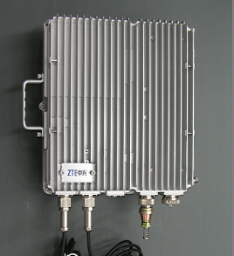
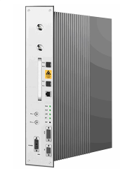
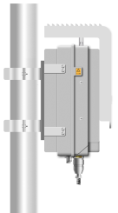
二、无线通信工程----主设备之RRU
RRU功能:负责射频信号处理(如数模转换、功率放大、滤波等)，靠近天线部署以减少馈线损耗。
演进方向:从单一频段支持到多频段、多制式(如4G多模RRU)，支持更高带宽和MIMO技术。
R8840是中兴通讯一款大功率室外射频拉远单元，RSU40为中兴通讯一款大功率室内射频模块
R8840和RSU40其内部收发信单元、功放、双工滤波器、以及电源模块完全相同，工作原理和软件结构完全相同，R8840与RSU40的差异主要为外部物理结构的差异
R
RRU
8
WCDMA
8
室外
40
40瓦特
R8840
RSU40
Notes:
在无线通信工程里，RRU是关键组成部分。中兴通讯的R8840和RSU40两款设备颇具代表性，前者为大功率室外射频拉远单元，后者是大功率室内射频模块。尽管二者内部的收发信单元、功放、双工滤波器及电源模块完全相同，工作原理和软件结构也一致，但外部物理结构存在差异。 RRU主要负责射频信号处理，像数模转换、功率放大、滤波等。靠近天线部署能减少馈线损耗，提升信号传输效率。其演进方向是从单一频段支持迈向多频段、多制式，如4G多模RRU，还会支持更高带宽和MIMO技术，以适应不断发展的通信需求。

Slide 8
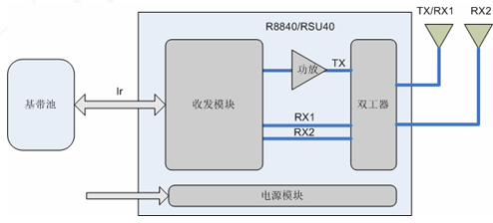
二、无线通信工程----RRU功能架构
Notes:
前面我们了解了RRU的相关设备及功能等内容，现在聚焦RRU功能架构。RRU在无线通信工程里负责射频信号处理，靠近天线部署以减少馈线损耗。其功能架构就如同它的“骨骼”，支撑着整个设备的运行。 深入探究RRU功能架构，能让我们更清晰地理解其如何实现如数模转换、功率放大、滤波等功能。而且，随着技术演进，RRU从单一频段支持发展到多频段、多制式，其功能架构也必然会不断优化升级，以适应更高带宽和MIMO技术等新需求。

Slide 9
二、无线通信工程----配套设备
基站配套设备包括：传输设备、电源系统和天馈系统。
传输设备
配套设备
电源系统
天馈系统
Notes:
无线通信工程中，基站配套设备起着不可或缺的支撑作用，主要涵盖传输设备、电源系统和天馈系统。传输设备承担着数据传输的重任，是信息流通的关键通道，保障着基站与外界的数据交互。 电源系统则是基站的动力源泉，就如同人体的心脏，为整个基站设备提供稳定的电力供应，确保其正常运转。 天馈系统作为实现电信号与电磁波双向转换的核心，如同基站的“耳目”，承担着无线通信信号的收发任务，让基站与外界实现高效的无线连接。这三大配套设备相互协作，共同保障了无线通信基站的稳定运行。

Slide 10
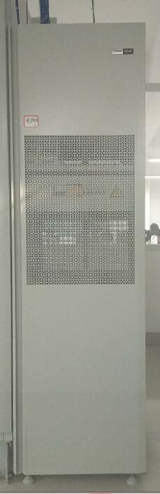
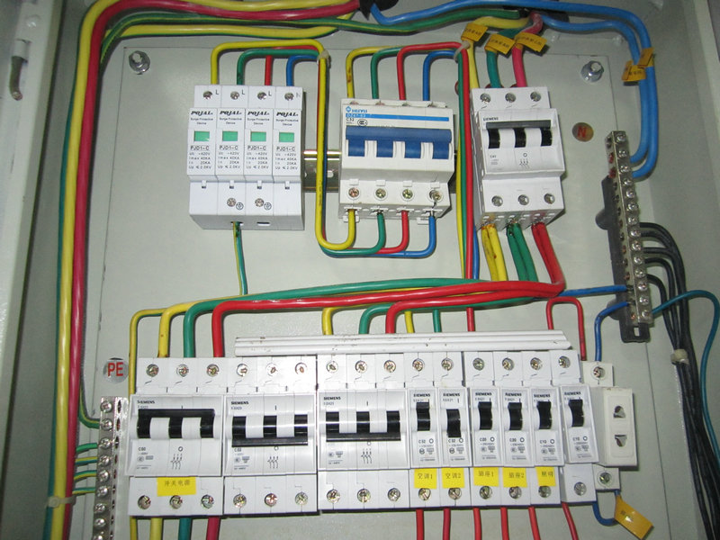
二、无线通信工程----配套设备之电源系统
电源系统主要包括：AC交流配电箱、开关电源柜、
蓄电池以及输电线缆。
DC中兴ZXDU58
开关电源柜
AC交流配电箱
Notes:
基站配套设备中的电源系统至关重要，它主要由AC交流配电箱、开关电源柜、蓄电池以及输电线缆构成。AC交流配电箱起到分配和控制交流电源的作用，是电源系统的重要入口。而DC中兴ZXDU58开关电源柜，作为关键设备，能将交流电转换为直流电，为基站设备稳定供电。这些设备相互配合，为基站的正常运行提供了稳定的电力保障，是无线通信工程稳定运行的基石。

Slide 11
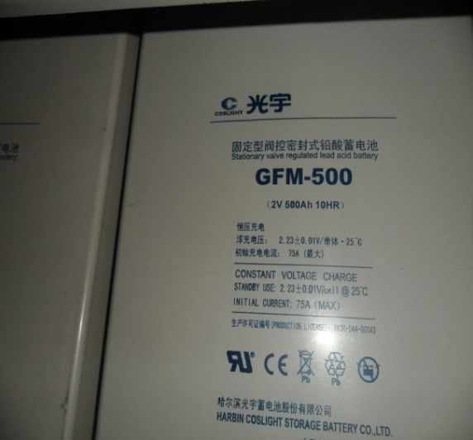
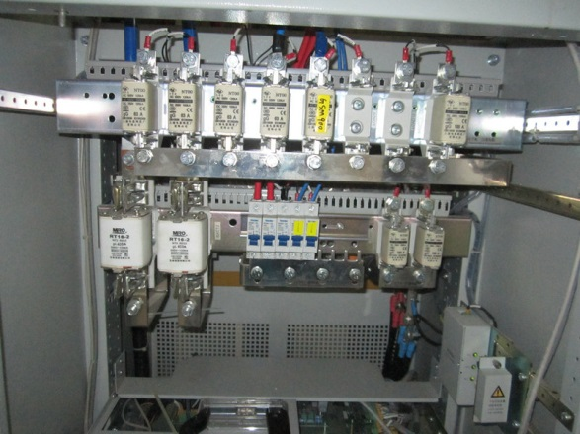
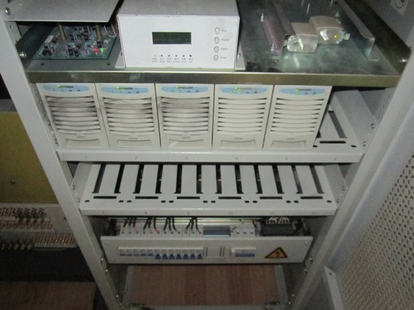
二、无线通信工程----配套设备之电源系统
配电单元
整流模块
光宇蓄电池
Notes:
无线通信工程的配套设备中，电源系统至关重要。它主要包含配电单元、整流模块和光宇蓄电池。配电单元如同交通枢纽，精准分配电能，保证各设备按需获取电力，维持稳定运行。整流模块则像一个转换器，把交流电转换为直流电，为设备提供适配的电源。而光宇蓄电池作为备用能源，在市电中断时迅速“挺身而出”，保障基站不中断运行，维持通信的畅通。这三者相互协作，共同保障无线通信工程的稳定供电。

Slide 12
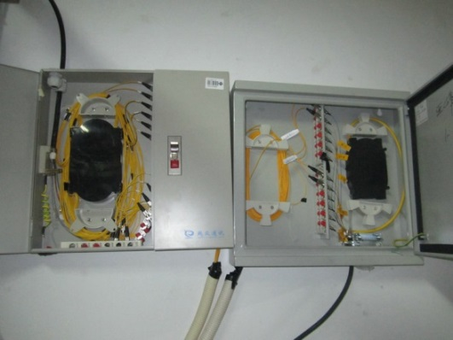
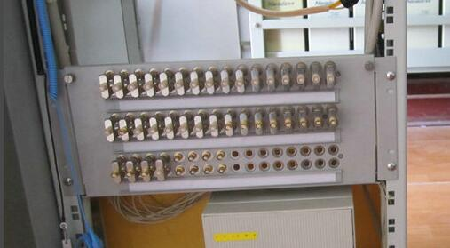
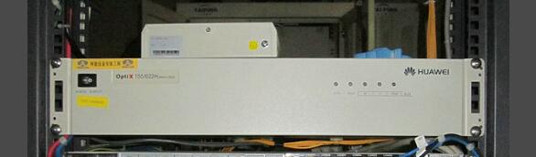
二、无线通信工程----配套设备之传输设备
ODF架(Optical Distribution Frame)
DDF架(Digital Distribution Frame)
SDH(Synchronous Digital Hierarchy)
同步数字体系
Notes:
在无线通信工程的配套设备中，传输设备起着至关重要的作用，它保障了信息的高效传输。主要的传输设备有ODF架、SDH同步数字体系和DDF架。 ODF架，也就是Optical Distribution Frame，用于光纤的分配和管理，能让光纤的连接更加有序，就像交通枢纽一样，合理规划着光纤的走向。 SDH，即Synchronous Digital Hierarchy同步数字体系，它为数据传输提供了一个标准化的同步框架，大大提高了通信的可靠性和效率，就像一套精确的交通规则，让数据传输有条不紊。 DDF架，也就是Digital Distribution Frame，主要负责数字信号的分配和转接，使数字信号能够准确地到达目的地，如同快递中转站，确保信号准确送达。

Slide 13
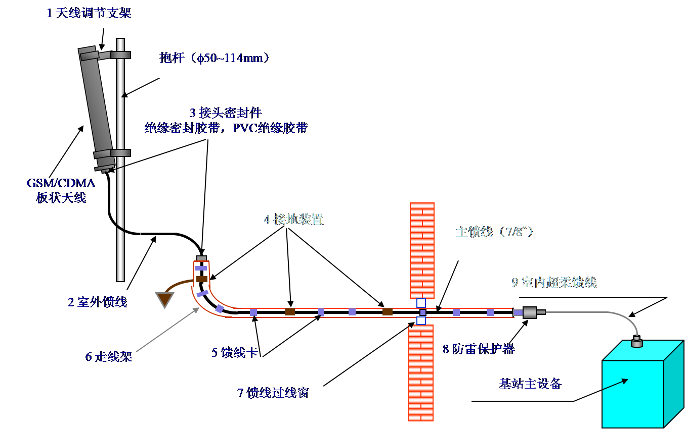
二、无线通信工程----配套设备之天馈系统
天馈系统是由天线与馈线组成的电磁波辐射系统，核心功能是实现电信号与电磁波的双向转换，承担无线通信信号的收发任务。
天线用来辐射或者接收空间中的电磁波。
馈线用来连接基站主设备与天线的重要设备。
Notes:
在无线通信工程的配套设备里，天馈系统是极为关键的一环。它作为电磁波辐射系统，由天线与馈线组成，核心使命是实现电信号与电磁波的双向转换，肩负着无线通信信号的收发重任。 天线如同信息的“使者”，在空间中辐射或者接收电磁波，是无线信号与外界沟通的桥梁。而馈线则像一条“信息高速路”，是连接基站主设备与天线的重要纽带，保障着信号在两者之间高效、稳定地传输。可以说，天馈系统的正常运行，是无线通信顺畅进行的重要保障。

Slide 14
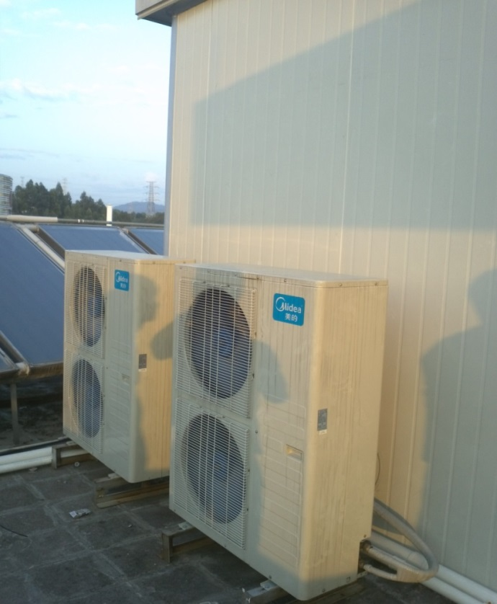
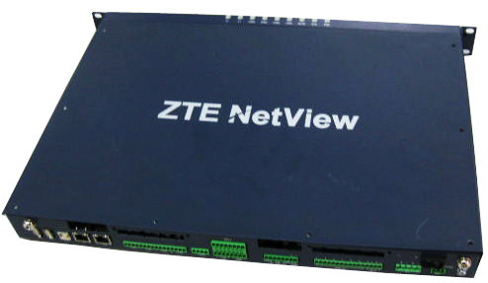
二、无线通信工程----附属设备
动环监控
空调
Notes:
在无线通信工程里，除了主设备和配套设备，还有附属设备发挥着重要作用，这里主要提到了动环监控和空调。动环监控系统犹如基站的“智慧守护者”，它能实时监测基站内的动力设备、环境参数和安全状况等，一旦出现异常，可及时发出警报，保障设备稳定运行，提高通信可靠性。而空调则是基站的“清凉使者”，基站内的设备在运行过程中会产生大量热量，空调能精准控制室内温度和湿度，为设备营造适宜的工作环境，延长设备使用寿命。这两个附属设备虽不直接参与通信信号的传输，但对保障无线通信工程的稳定运行至关重要。

Slide 15
三、其他类别工程介绍
近十年来，国内信息网络的发展对通信基础设施提出了越来越高的要求。许多技术如DDN、xDSL、56K、ISDN、微波、帧中继、卫星通信等都成为人们的关注对象。
微波通信（Microwave Communication），是使用波长在1毫米至1米之间的电磁波——微波进行的通信。该波长段电磁波所对应的频率范围是300 MHz（0.3 GHz）~300 GHz。
与同轴电缆通信、光纤通信和卫星通信等现代通信网传输方式不同的是，微波通信是直接使用微波作为介质进行的通信，不需要固体介质，当两点间直线距离内无障碍时就可以使用微波传送。利用微波进行通信具有容量大、质量好并可传至很远的距离，因此是国家通信网的一种重要通信手段，也普遍适用于各种专用通信网。
Notes:
近十年国内信息网络发展，对通信基础设施要求提高，DDN、xDSL、微波等技术受关注。其中，微波通信使用波长1毫米至1米的微波，对应频率范围300 MHz至300 GHz。 与同轴电缆、光纤和卫星通信不同，微波通信直接以微波为介质，无需固体介质，两点间直线无障碍即可使用。这种通信方式容量大、质量好且传输距离远，是国家通信网重要手段，也适用于专用通信网。

Slide 16
三、其他类别工程介绍
卫星通信简单地说就是地球上（包括地面和低层大气中）的无线电通信站间利用卫星作为中继而进行的通信。
卫星通信的特点是：通信范围大；只要在卫星发射的电波所覆盖的范围内，从任何两点之间都可进行通信；不易受陆地灾害的影响（可靠性高）；只要设置地球站电路即可开通（开通电路迅速）；同时可在多处接收，能经济地实现广播、多址通信（多址特点）；电路设置非常灵活，可随时分散过于集中的话务量；同一信道可用于不同方向或不同区间（多址联接）。
卫星通信系统由卫星端、地面端、用户端三部分组成。
Notes:
卫星通信是地球上无线电通信站间借助卫星作为中继的通信方式。它优势显著，通信范围极为广泛，只要处于卫星发射电波覆盖区域，任意两点间都能通信，打破了地域限制。而且，它不受陆地灾害影响，可靠性极高，即便地面遭遇灾难，通信依然能稳定进行。 其开通电路迅速，只需设置地球站电路即可，能快速满足通信需求。还具备多址特点，可在多处接收，能经济地实现广播、多址通信，同一信道可用于不同方向或区间。此外，电路设置灵活，可随时分散过于集中的话务量。 卫星通信系统由卫星端、地面端、用户端三部分构成，这三部分协同工作，保障了卫星通信的高效运行，使其成为重要的通信手段。

Slide 17
课堂小结
1、通信工程大体上可以分为无线通信工程、有线通信工程和其他类别的通信工程。
2、无线通信工程主要包括主设备、配套设备和附属设备三部分
Notes:
通信工程领域丰富多元，从宏观层面来看，可大致划分为无线通信工程、有线通信工程和其他类别的通信工程。这种分类方式有助于我们从整体上把握通信工程的架构，了解不同类型工程的特点和应用场景。 其中，无线通信工程又主要涵盖了主设备、配套设备和附属设备三部分。主设备是实现无线通信功能的核心，配套设备如传输设备、电源系统和天馈系统等，为无线通信的稳定运行提供保障，而附属设备像动环监控、空调等，则起到辅助和支持的作用。这三部分相互协作，共同构建起一个完整的无线通信工程体系。

